Slide 1
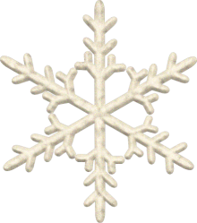
С Новым годом!
Групповой конкурс «Зимние чудеса»
Провели воспитатели:
Баева Е.Е., Сапогова М.С.

Slide 2
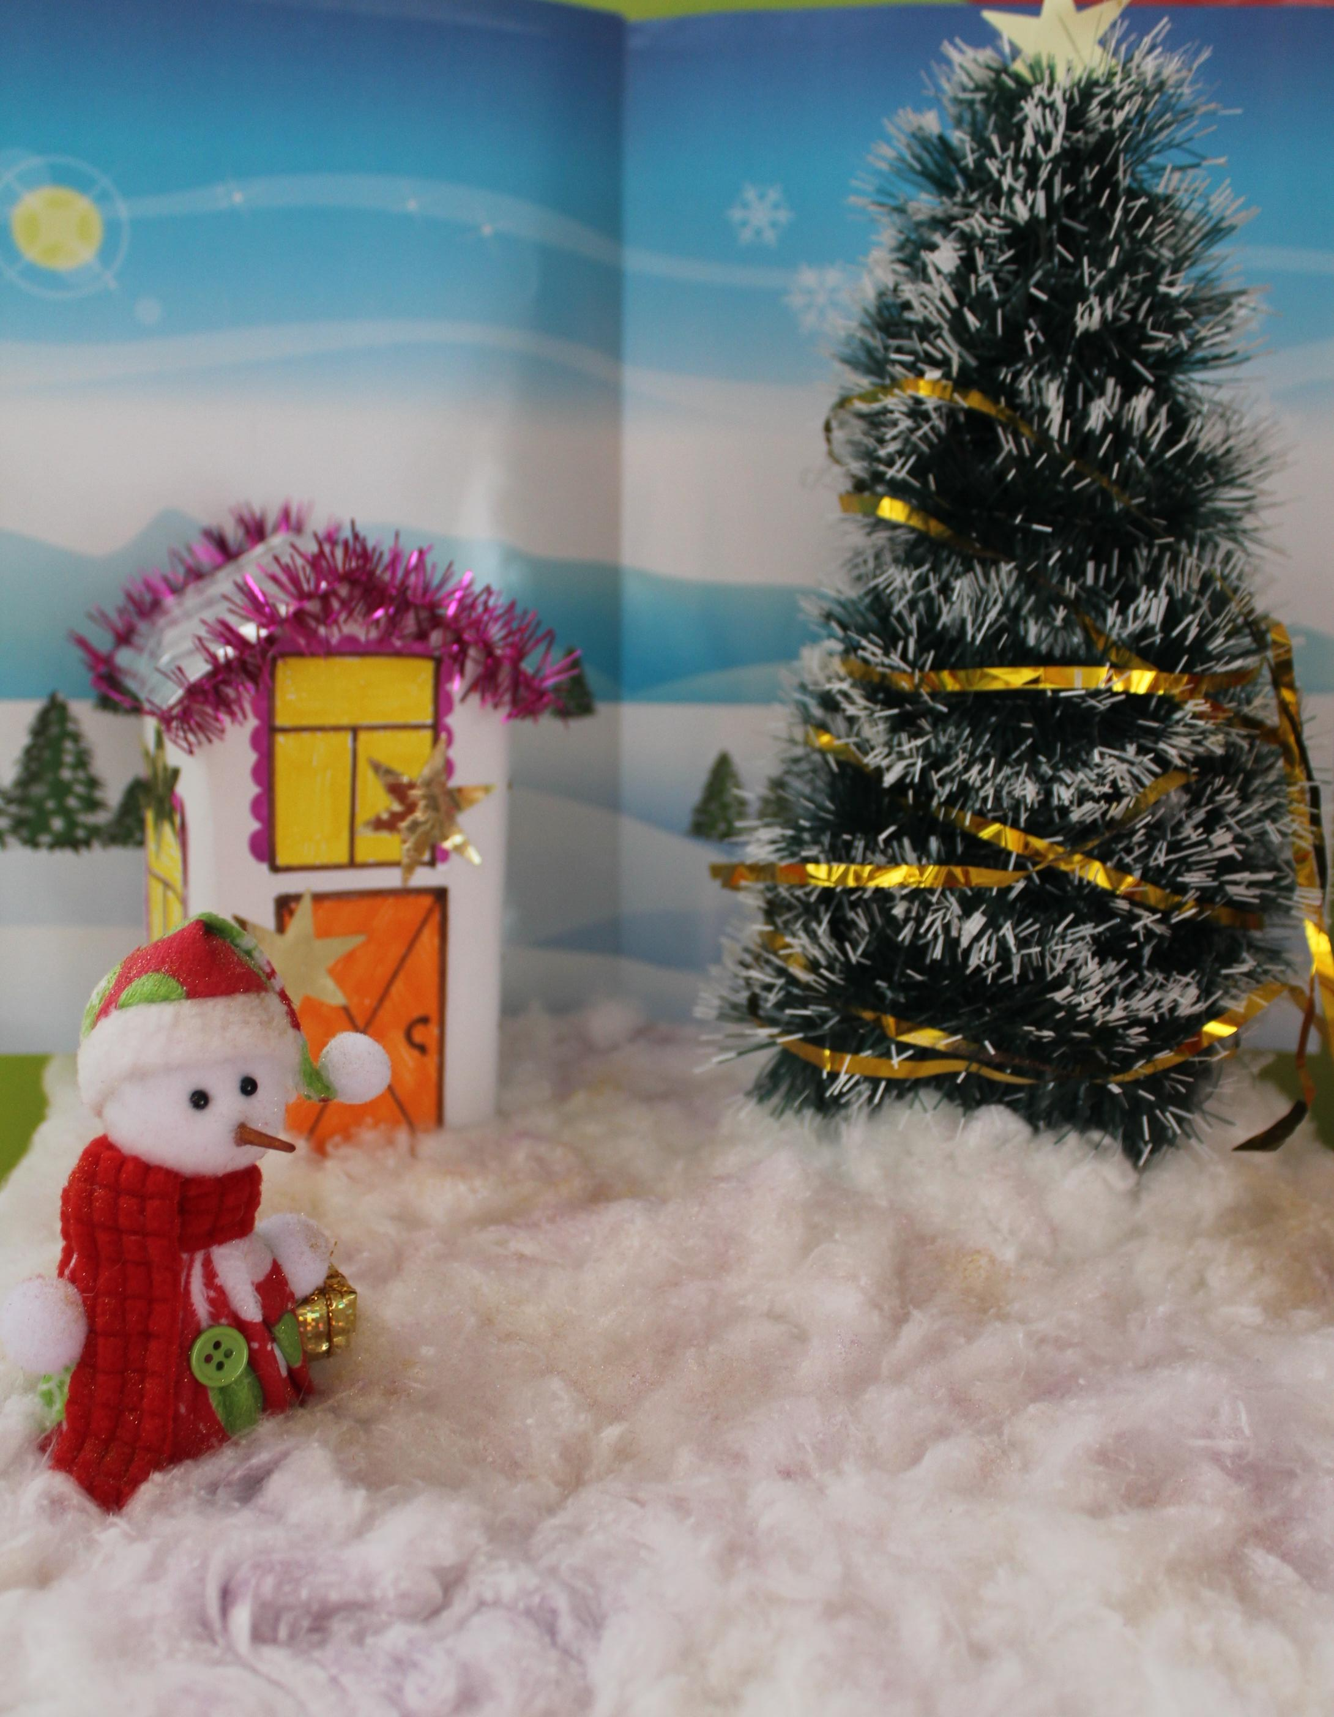
Семья Куракина Кирилла

Slide 3
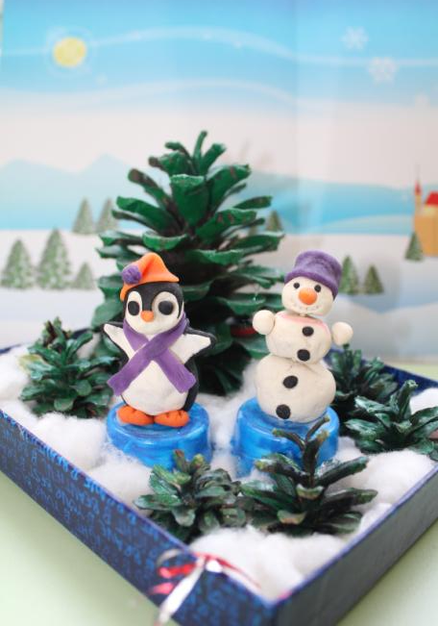
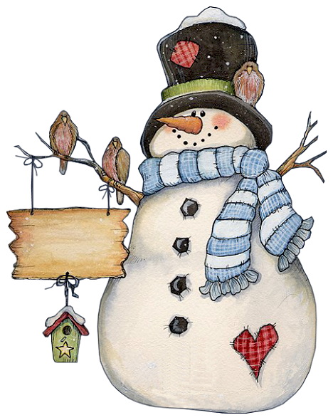
Семя Золотых Варвары

Slide 4
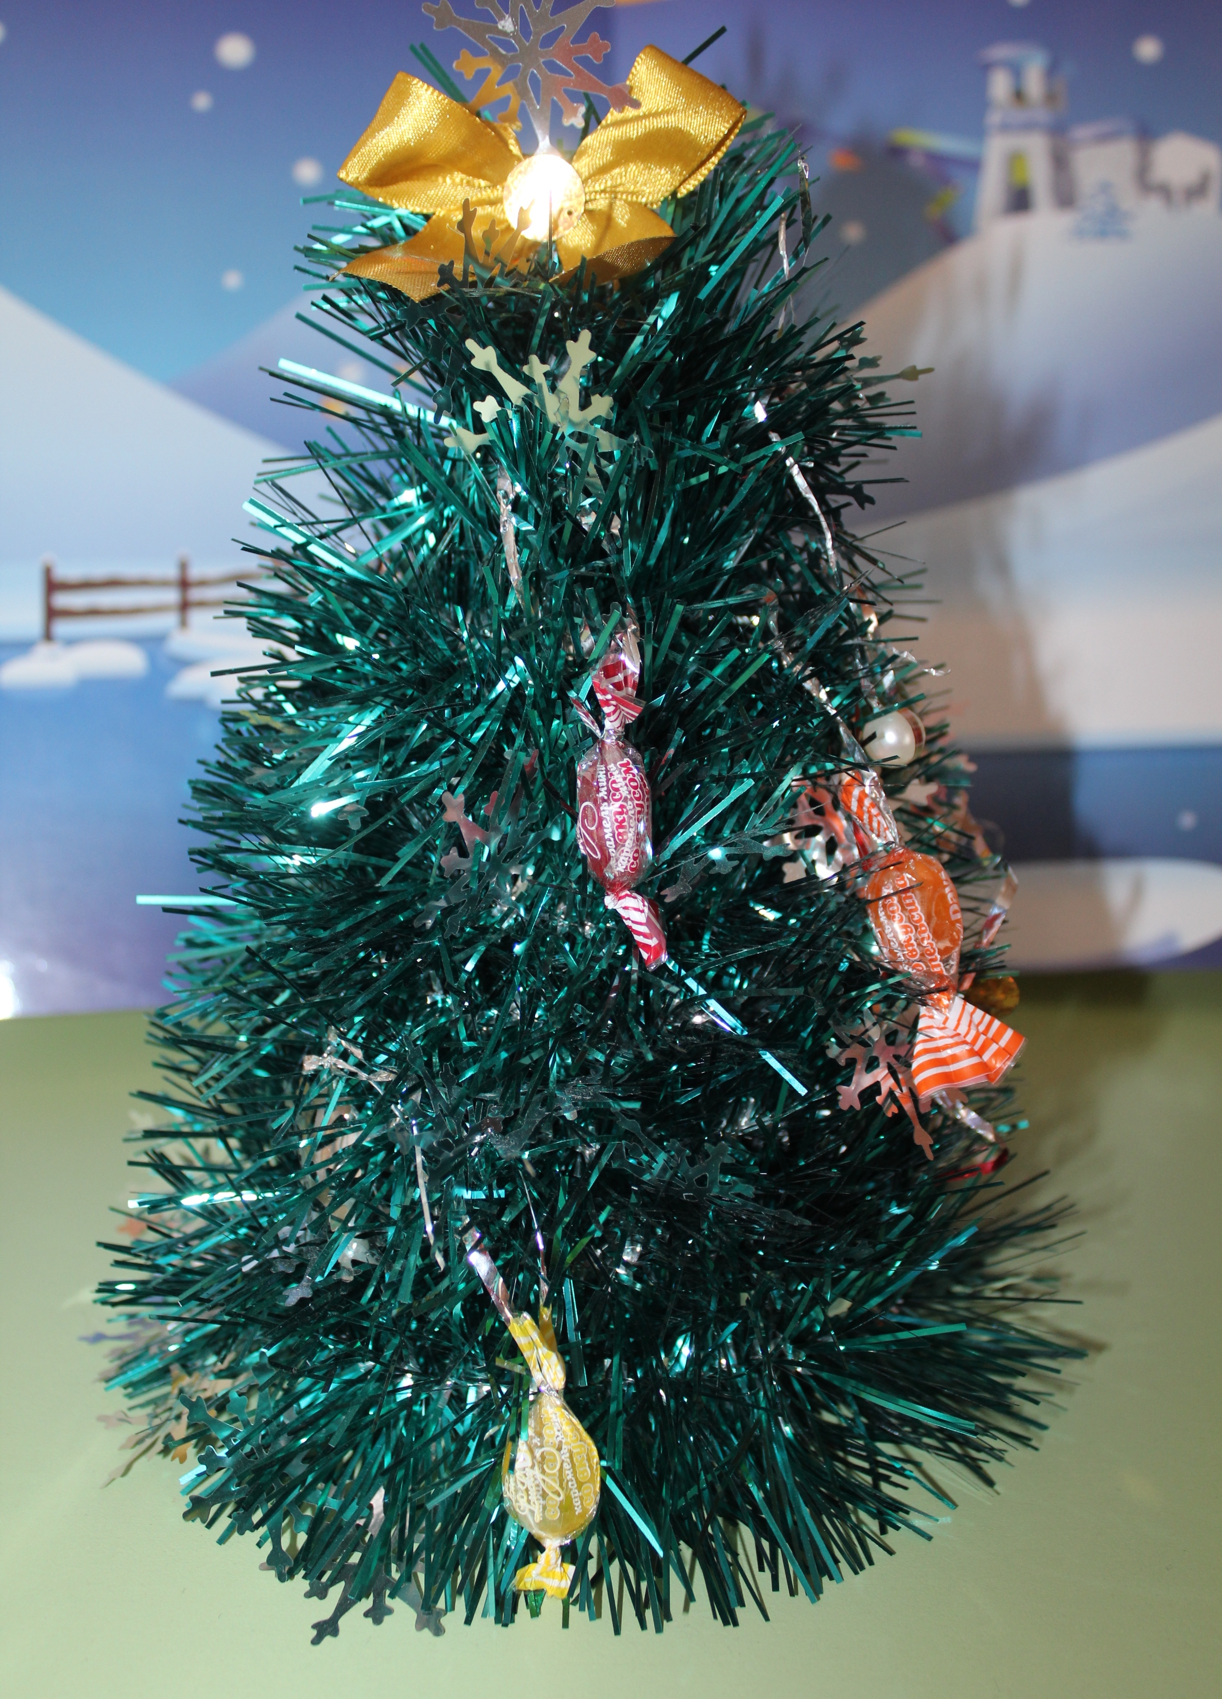
Семья Низовцевой Александры

Slide 5
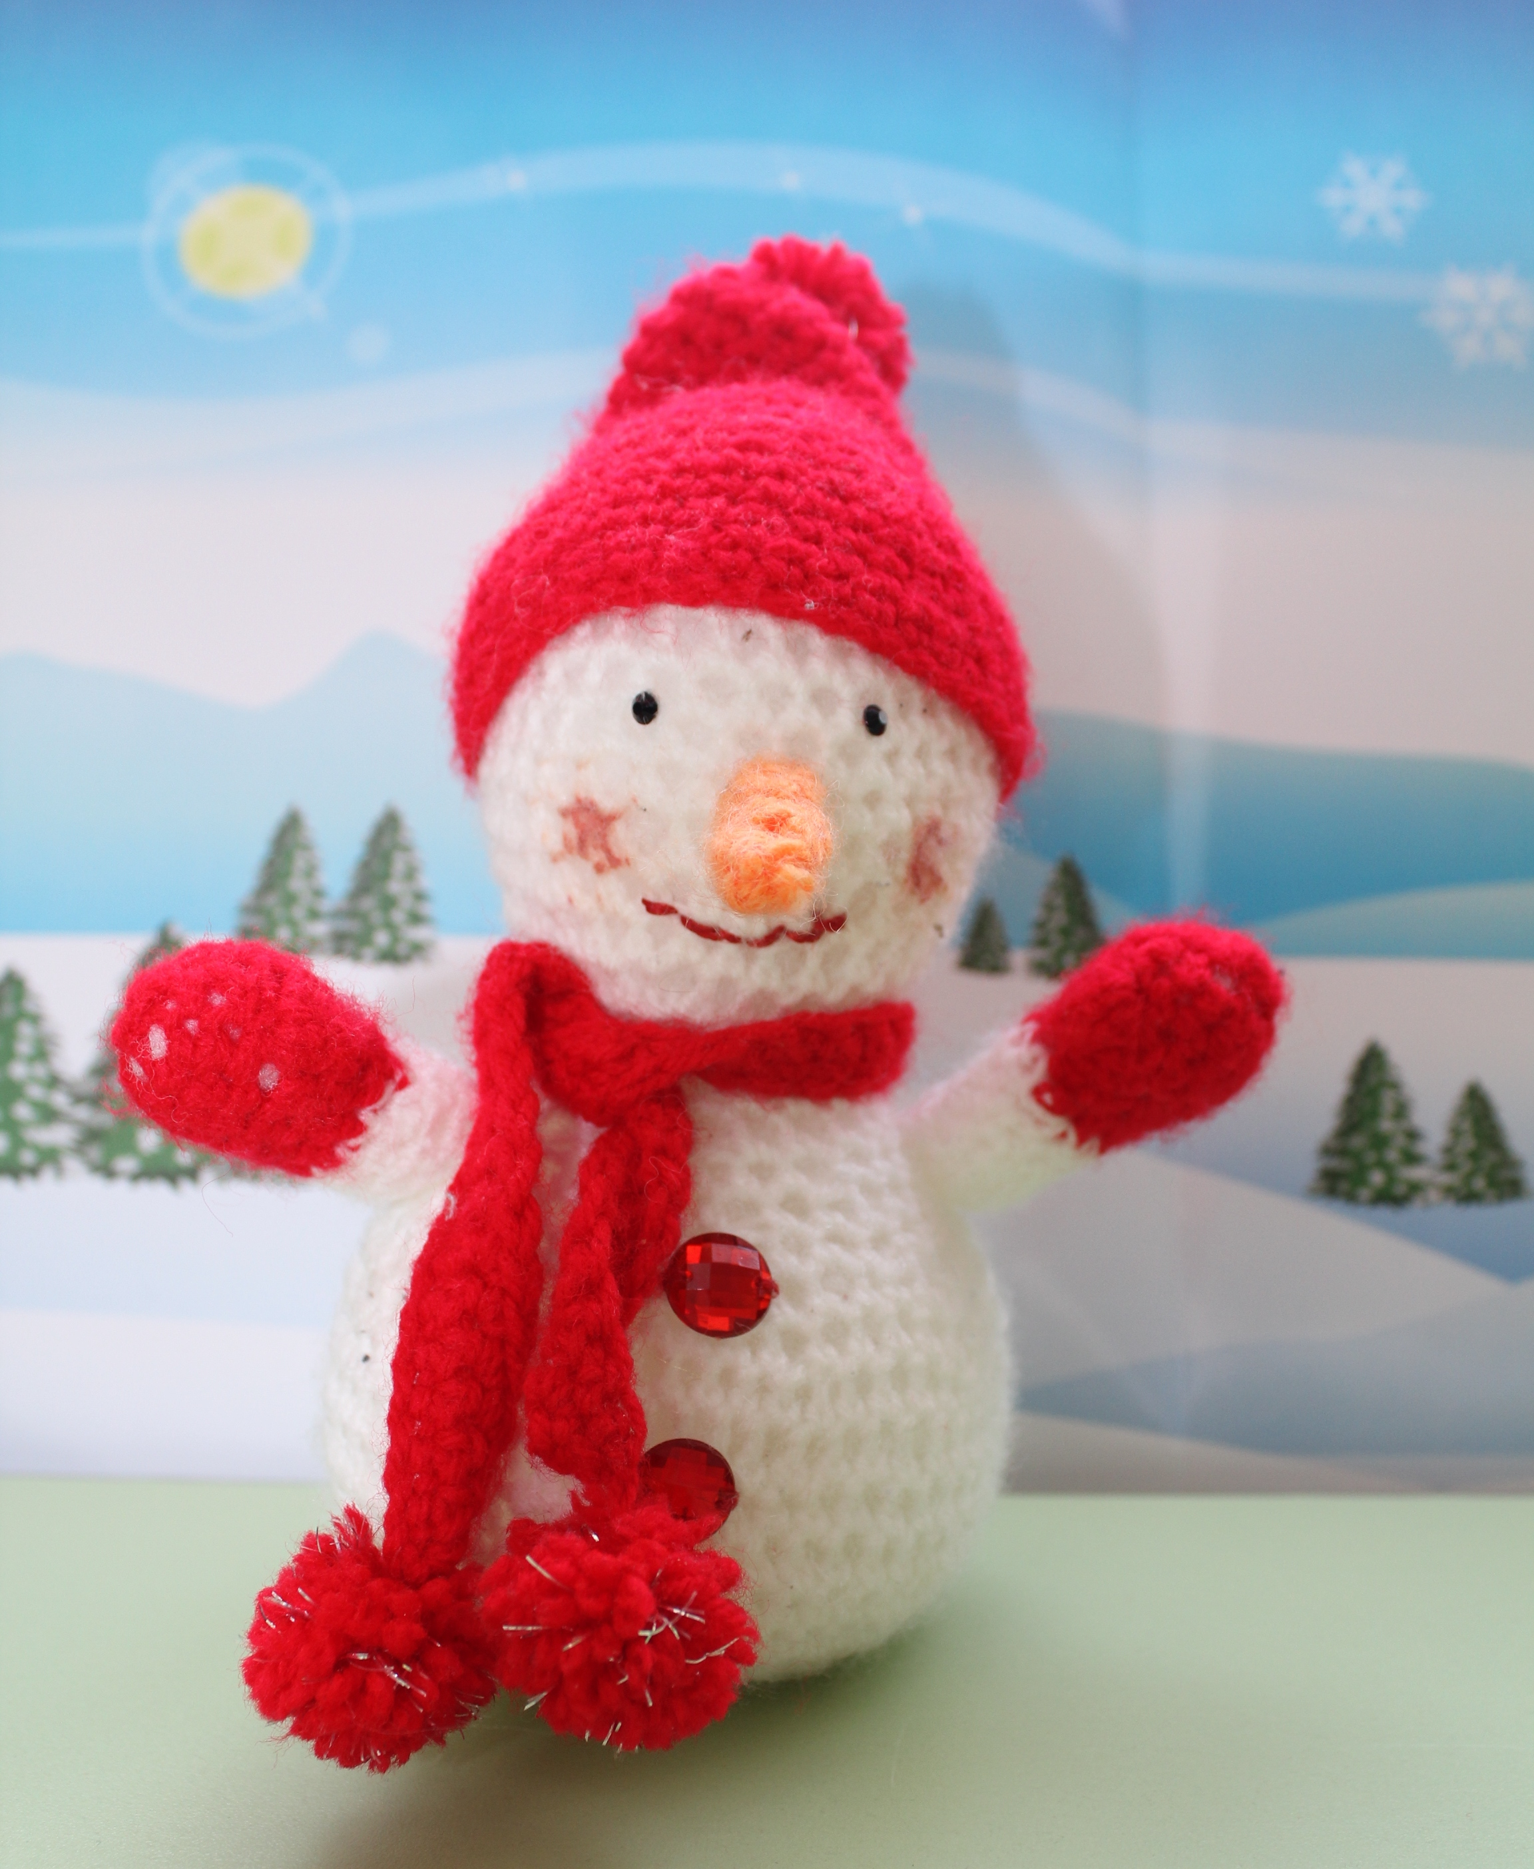
Семья Воронина Кирилла

Slide 6
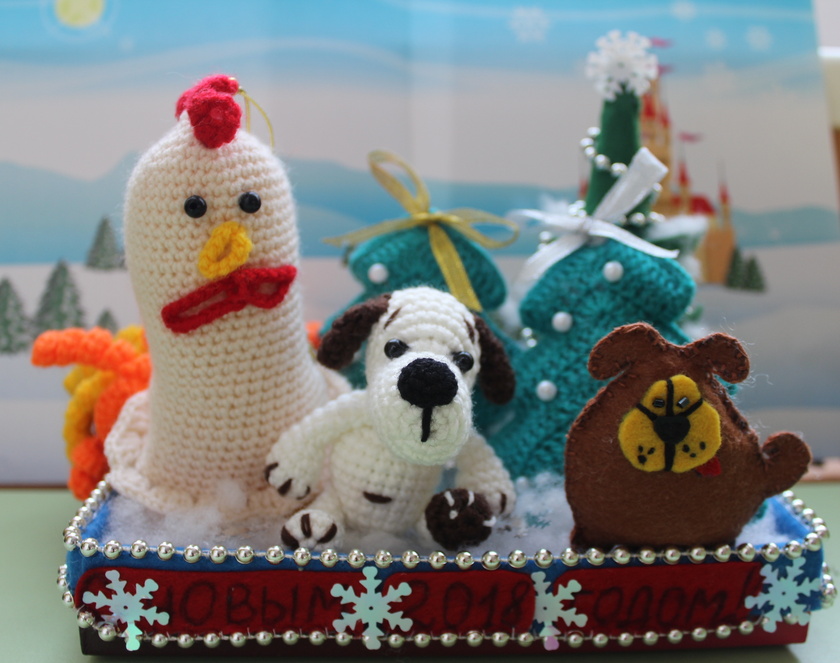
Семья Васильева Александра

Slide 7
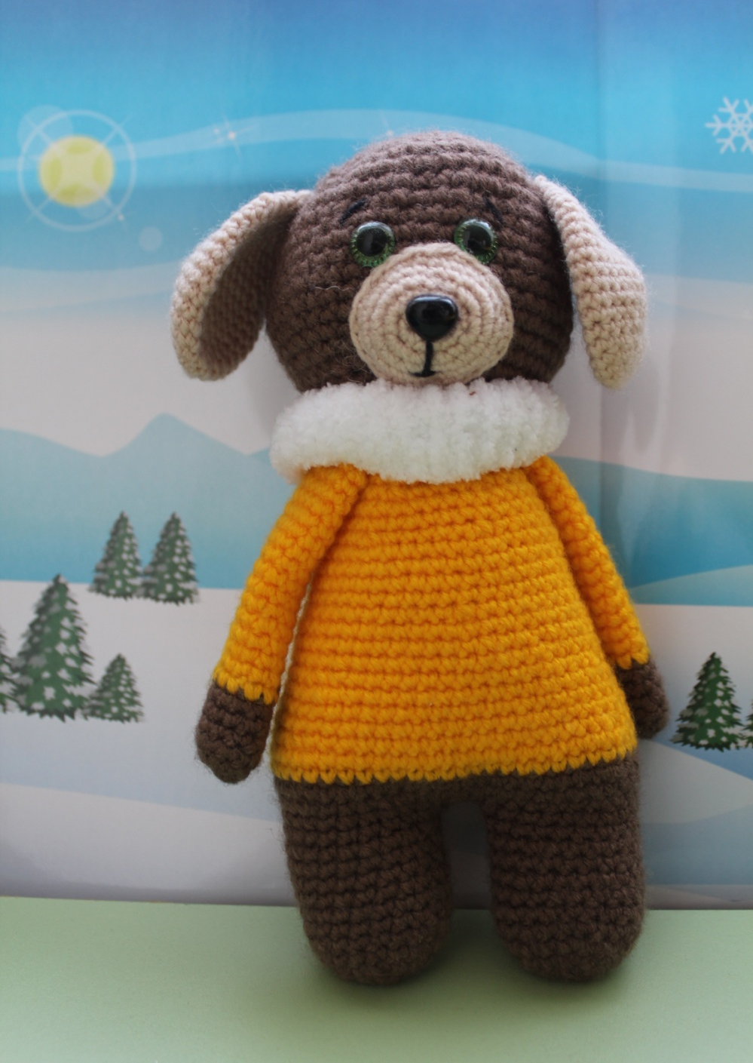
Семья Ромашова Александра

Slide 8
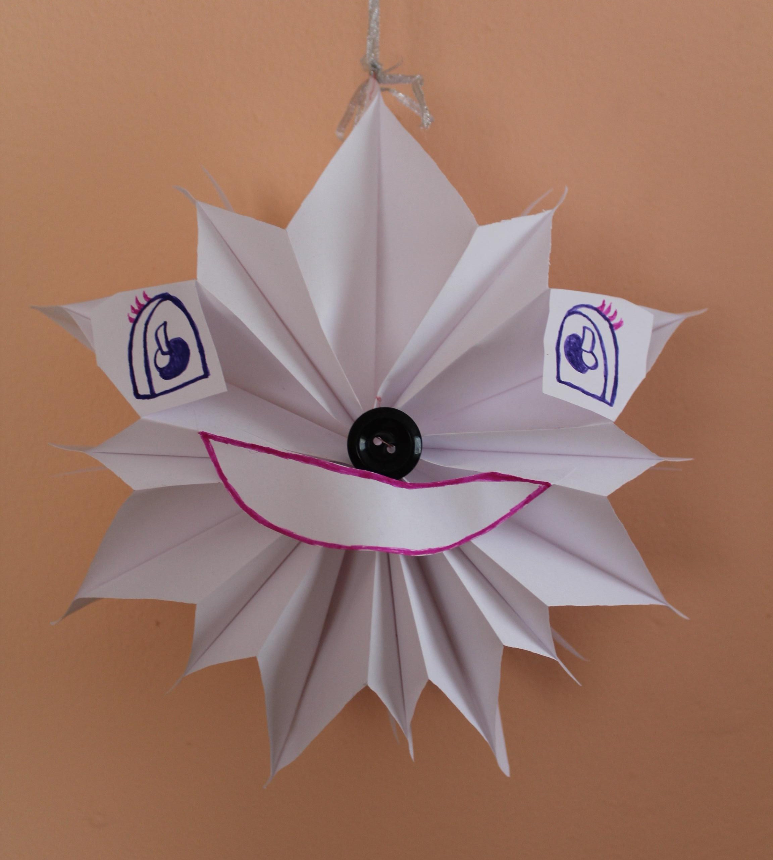
Семья Зайцева Антона

Slide 9
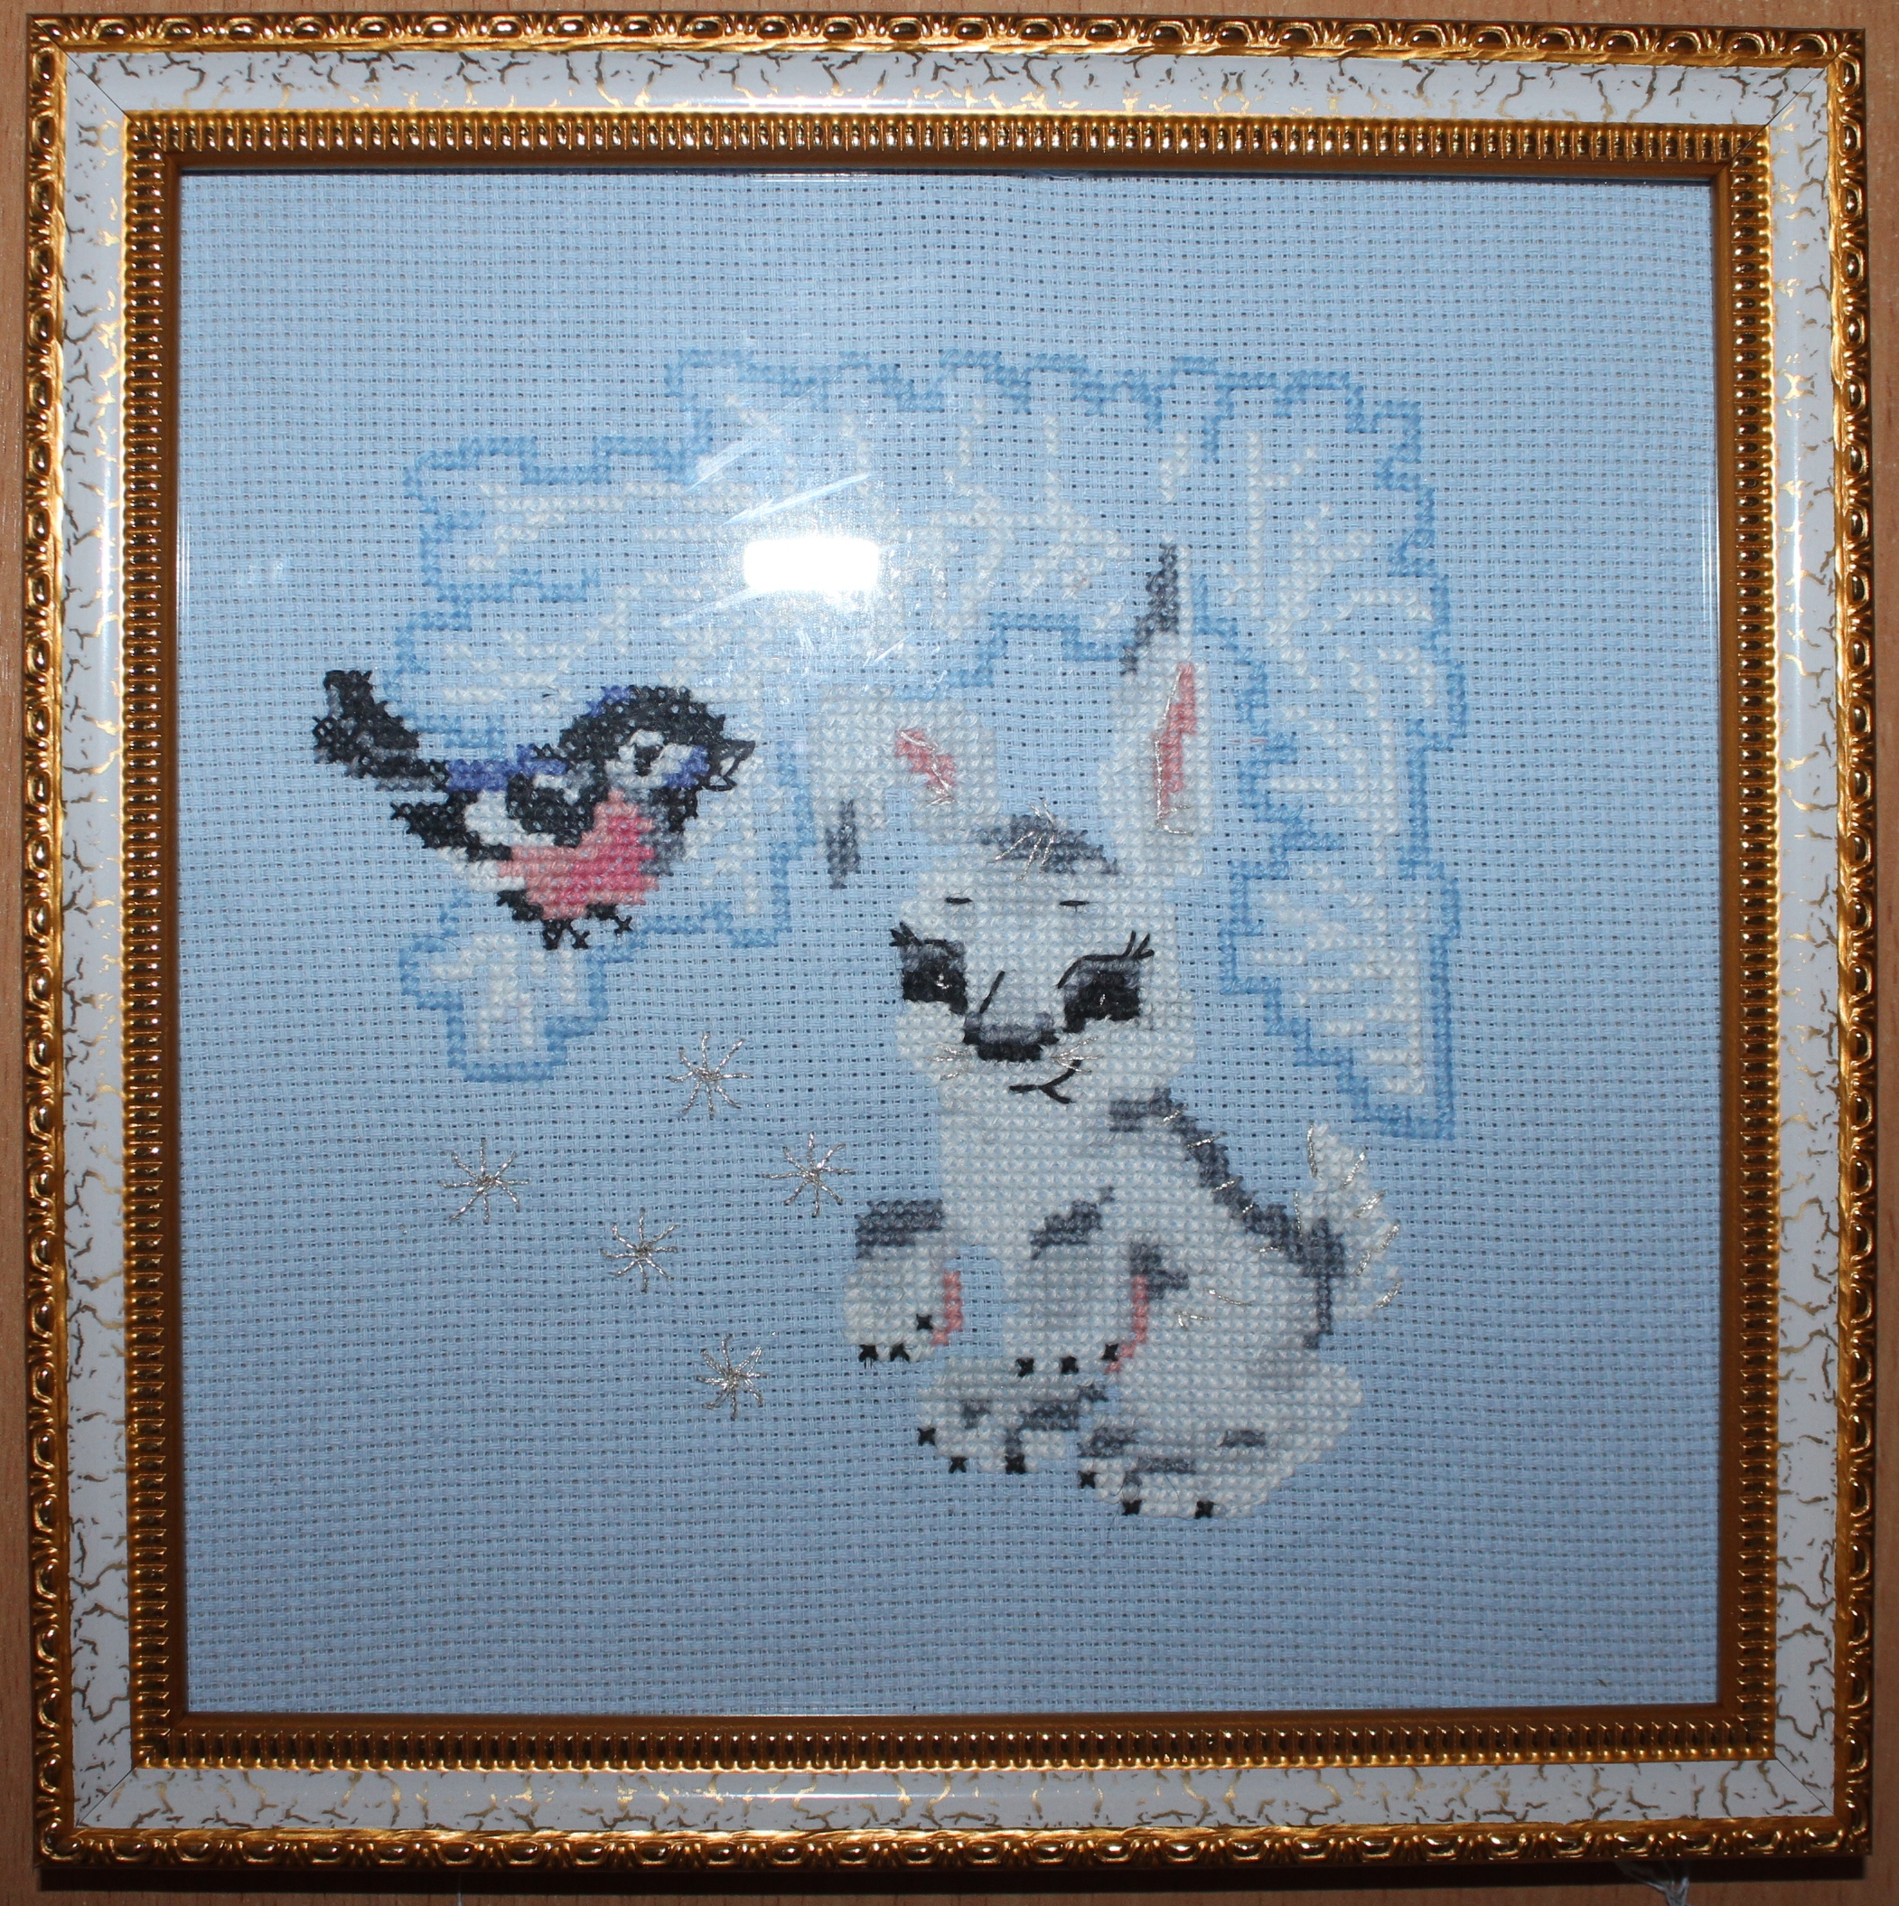
Семья Борисовой Ольги

Slide 10
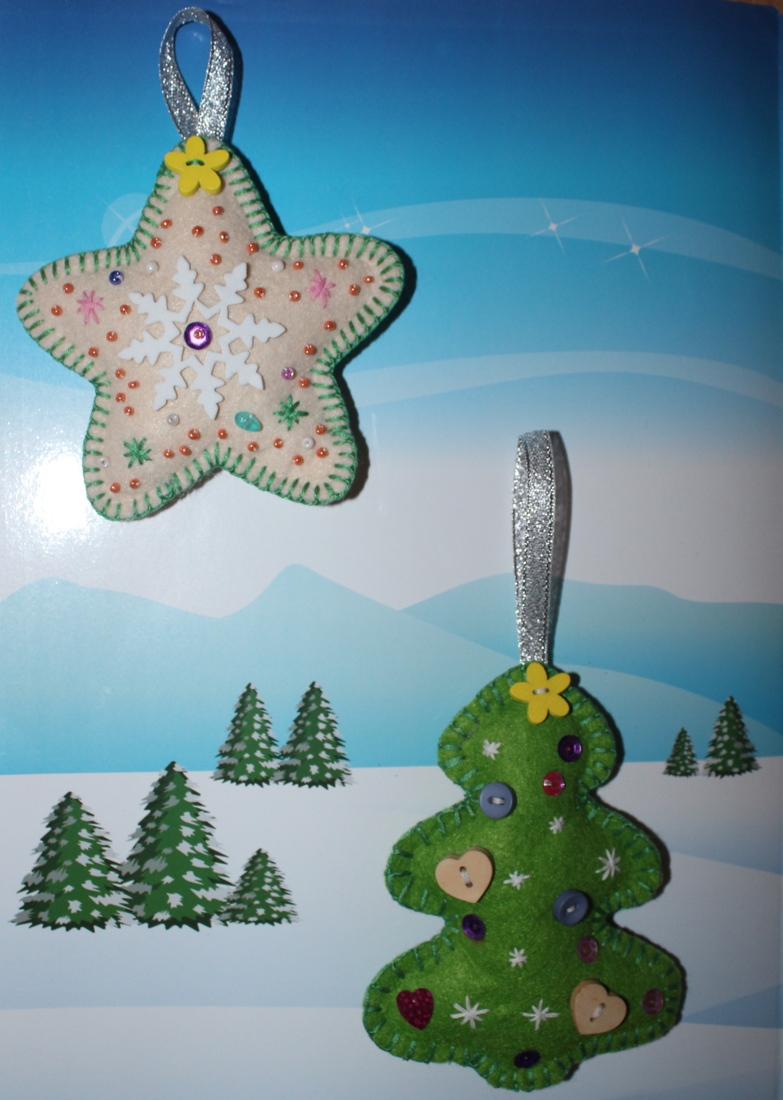
Семья Паутовой Маргариты

Slide 11
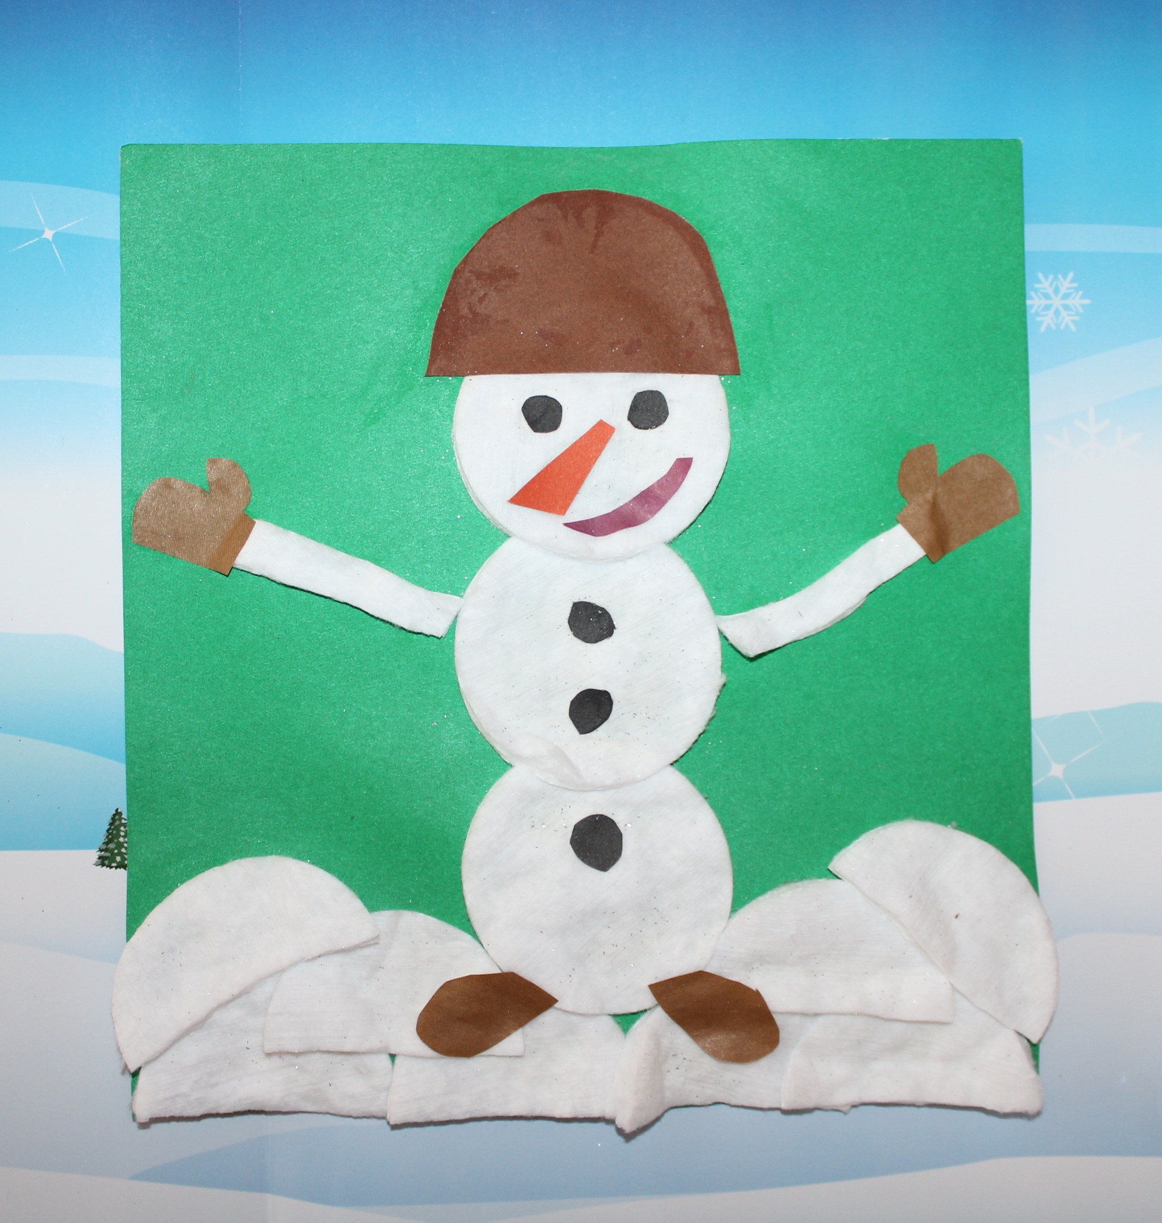
Семья Щипанова Вячеслава

Slide 12
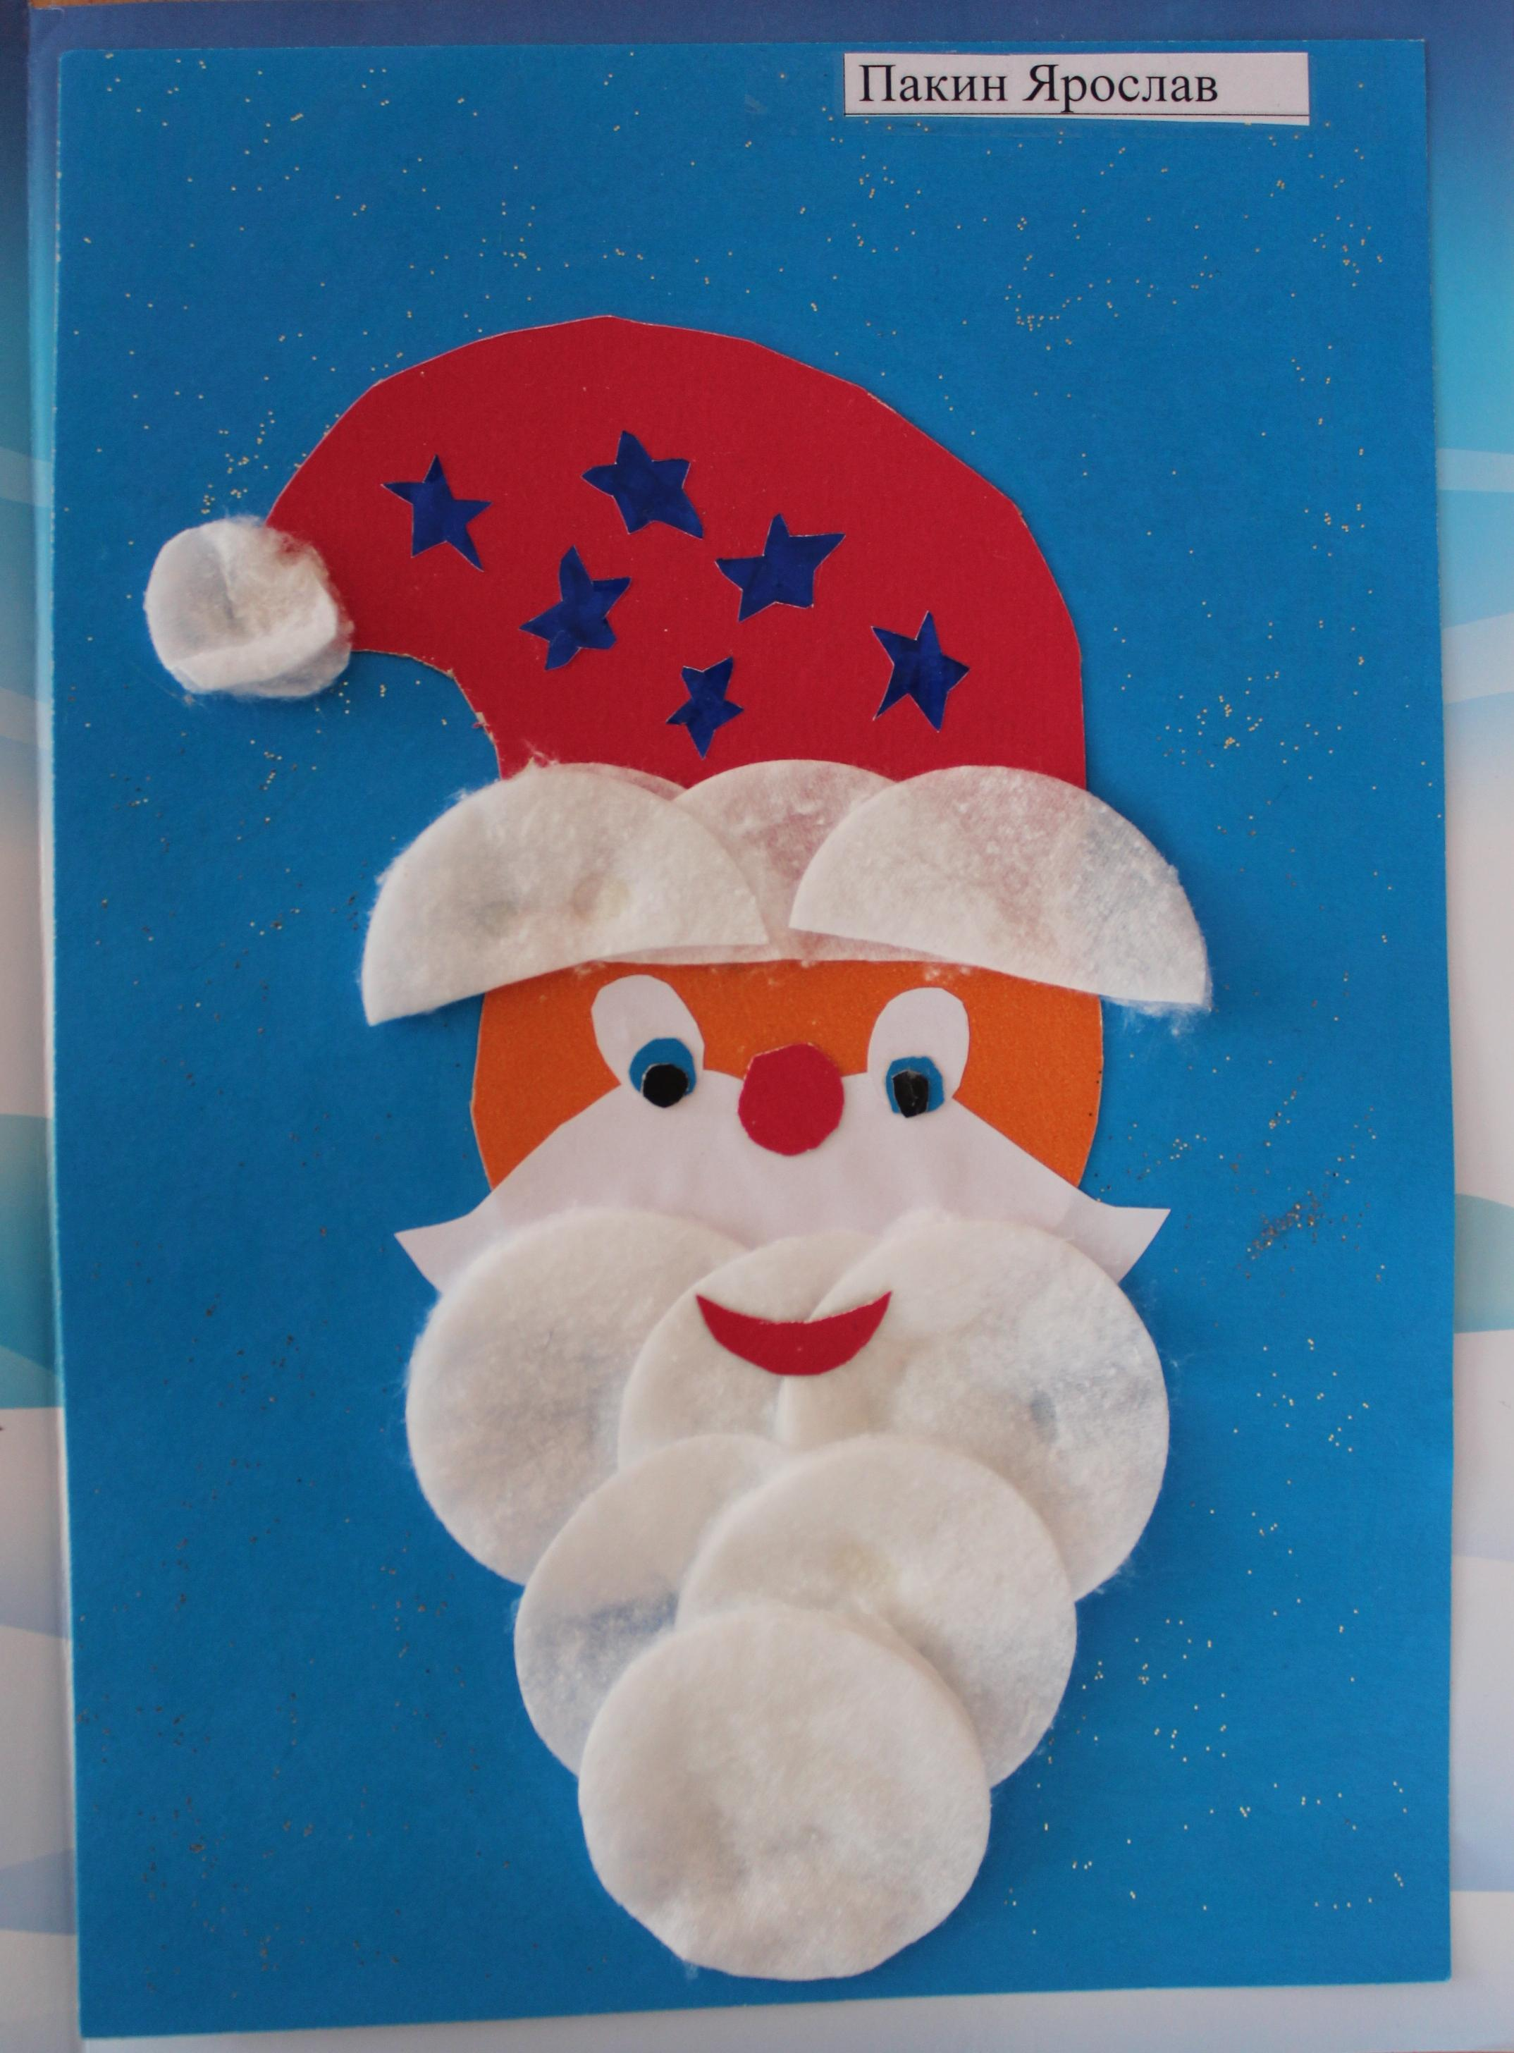
Семья Пакина Ярослава

Slide 13
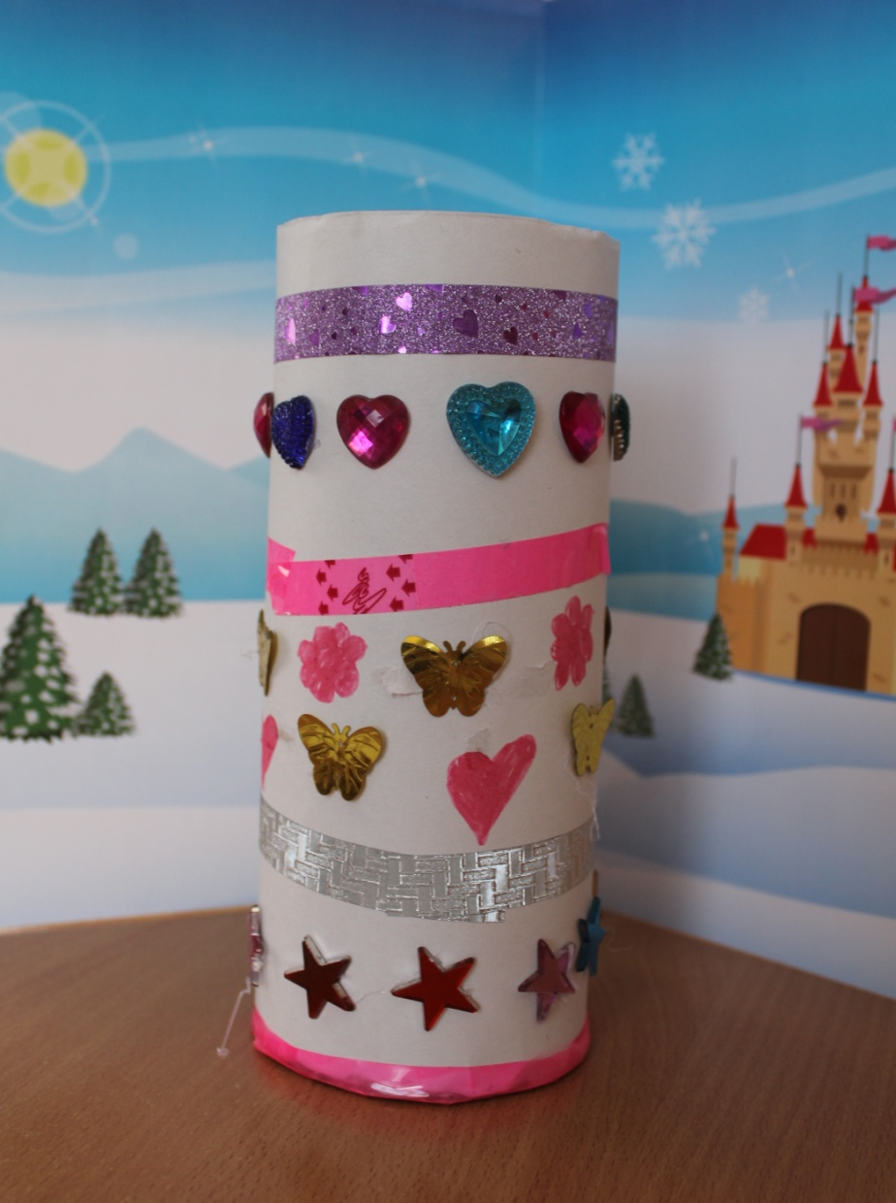
Семья Ромашова Александра

Slide 14
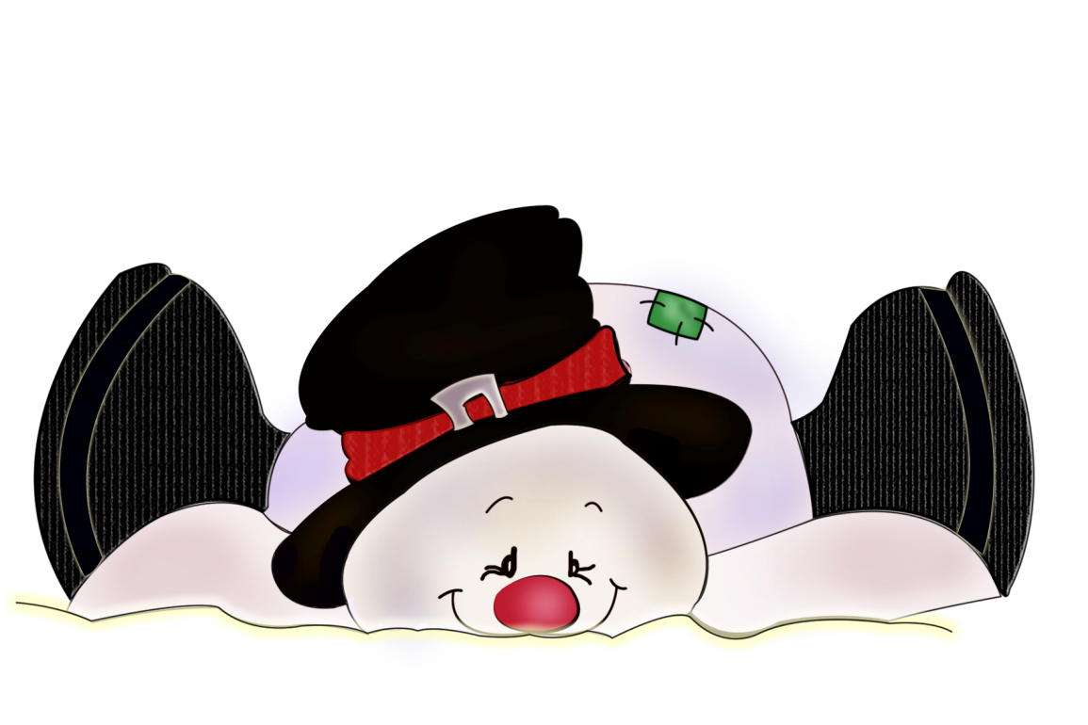
Спасибо
за внимание!

